Slide 1
Программа
Это набор (список) команд

Slide 2
Компилятор в других языках программирования
Программа на языке программирования
компилятор
Программа из машинных кодов

Slide 3
Компилятор JAVA
Программа на языке JAVA
компилятор JAVA
Программа из байт-кодов
JAVA VM
Программа из машинных кодов

Slide 4
Принципы команд:
1) команда заканчивается ;
2) программа не может состоять только из команд.

Slide 5
дом
квартира
комната

Slide 6
класс
метод
команда

Slide 7
System.out.print(“текст”);
System.out.println(1);

Slide 8
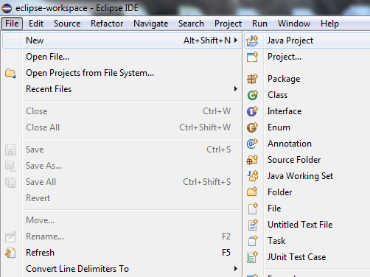

Slide 9
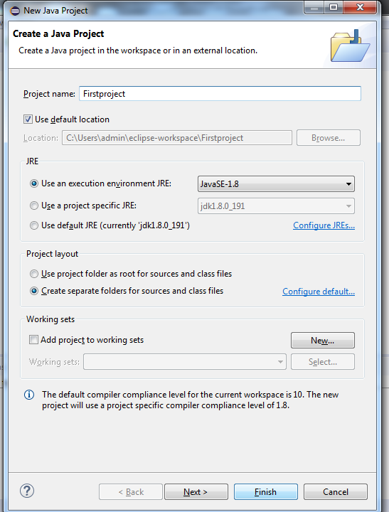

Slide 10
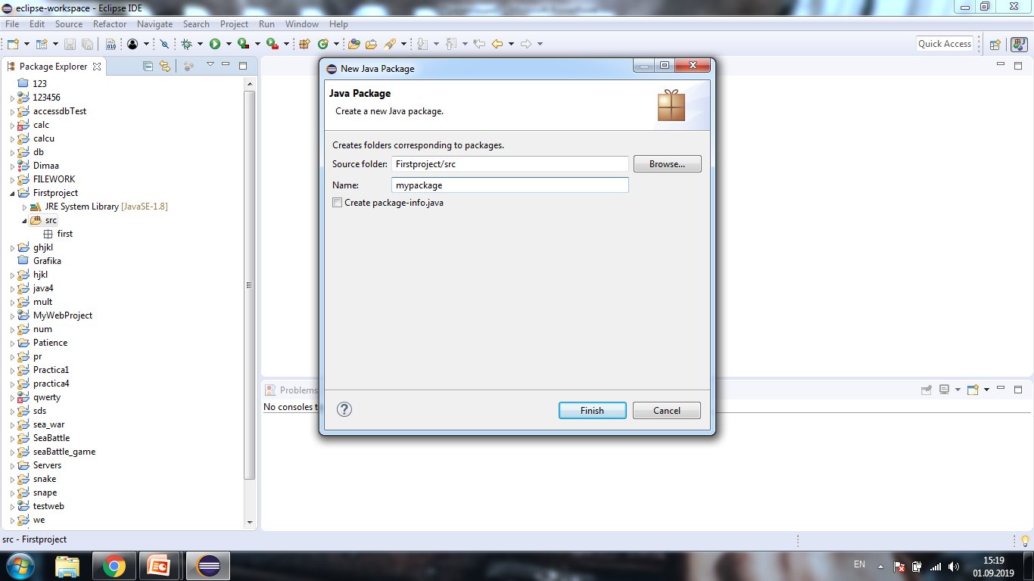

Slide 11
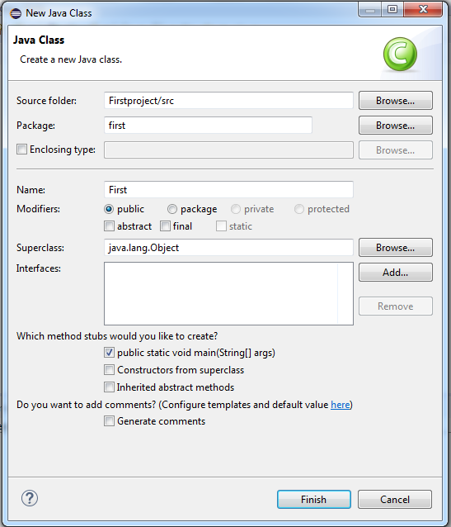

Slide 12
